Slide 1

Fondo Solidario para la Salud
Acciones a desarrollar para
enfrentar la pandemia COVID-19

Slide 2
Objetivo del Plan
Trabajar en conjunto con el Ministerio de Salud todas las acciones a desarrollar de cara a la Emergencia por el ingreso y propagación de SARS-COV-2 y la ocurrencia de casos en el país y su potencial pandémico.

Slide 3
PLAN DE EMERGENCIA ANTE EL COVID 19
El Plan de Emergencia Nacional es la base donde se establecen las directrices y líneas de acción, para que los diferentes actores institucionales con competencia en el tema implementen las acciones correspondientes, y con ello se minimice el impacto de acuerdo con la situación actual de COVID-19 en el país.
También nos ha permitido coordinar las acciones de los actores frente a la implementación del plan, al mismo tiempo fortalecer y mantener las capacidades institucionales existentes para prevenir, atender, contener, mitigar y responder de manera adecuada y proporcionada a la situación que se presente en el país frente al COVID-19

Slide 4
Ejecución del Plan
El plan de Emergencia elaborado por el Fondo Solidario para la Salud que contempla la preparación, contención y mitigación ha sido desarrollado acorde a lo programado, el cual hasta este momento lleva un 100% de cumplimiento, lo que nos ha permitido actuar de manera oportuna a cada una de las necesidades presentadas durante la emergencia en cuanto a Recurso Humano, medicamentos, transporte, adecuación de áreas para atender pacientes, abastecimiento de insumos a todas las Unidades de Salud, Capacitación de personal así como ejecución presupuestaria entre otras coberturas.

Slide 5
Recursos Financieros
Ejecución de gastos realizados, acumulado desde inicios de Marzo hasta Junio 2020:
:

Slide 6
Contrataciones y adquisiciones en firme
en Libre Gestión/2020 primer trimestre
No. | OBJETO DE LA COMPRA | ÁREA INSTITUCIONAL | MONTO | FECHA DE CONTRATO/ORDEN DE COMPRA | CARACTERÍSTICA DE LA CONTRAPARTE | DETALLE DEL PROCESO DE ADJUDICACIÓN
1 | COMPRA DE INSUMOS MÉDICOS FOSALUD AÑO 2020 POR ESTADO DE EMERGENCIA NACIONAL POR LA PANDEMIA COVID-19 | UGEMT | $372,180.00 | 6-abr-20 | JURÍDICA | 01ABR/2020 AL 03ABR/2020
2 | COMPRA DE DISPOSITIVO MÉDICO FOSALUD AÑO 2020 POR ESTADO DE EMERGENCIA NACIONAL POR LA PANDEMIA COVID-19 | UGEMT | $20,400.00 | 16-abr-20 | JURÍDICA | 14ABR/2020 AL 16ABR/2020
3 | COMPRA EMERGENTE FOSALUD AÑO 2020, DE MATERIALES Y HERRAMIENTAS POR ESTADO DE EMERGENCIA NACIONAL POR LA PANDEMIA COVID-19 | SERVICIOS GENERALES | $8,283.75 | 22-abr-20 | JURÍDICA | 13ABR/2020 AL 21ABR/2020

Slide 7
Contrataciones y adquisiciones en firme
en Libre Gestión/2020 primer trimestre
No. | OBJETO DE LA COMPRA | ÁREA INSTITUCIONAL | MONTO | FECHA DE CONTRATO/ORDEN DE COMPRA | CARACTERÍSTICA DE LA CONTRAPARTE | DETALLE DEL PROCESO DE ADJUDICACIÓN
4 | COMPRA DE INSUMOS DE LIMPIEZA PARA DEPENDENCIA DEL FOSALUD AÑO 2020, POR ESTADO DE EMERGENCIA NACIONAL POR LA PANDEMIA COVID-19 | SERVICIOS GENERALES | $15,675.00 | 22-abr-20 | NATURAL | 02ABR/2020 AL 21ABR/2020
 |  |  | $7,155.00 |  | JURIDICA
 |  |  | $5,215.00 |  | NATURAL
 |  |  | $6,208.00 |  | NATURAL
5 | COMPRA DE EQUIPO DE PROTECCION PARA PERSONAL OPERATIVO DEL FOSALUD PARA ATENDER EL ESTADO DE EMERGENCIA NACIONAL POR LA PANDEMIA COVID-19. AÑO 2020 | UGEMT | $6,640.00 | 24-abr-20 | JURIDICA | 23ABR/2020 AL 23ABR/2020
 |  |  | $3,344.80 |  | JURIDICA
 |  |  | $26,180.00 |  | NATURAL
 |  |  | $43,180.00 |  | JURIDICA
 |  |  | $145,770.00 |  | JURIDICA

Slide 8
Contrataciones y adquisiciones en firme
en Libre Gestión/2020 primer trimestre
No. | OBJETO DE LA COMPRA | ÁREA INSTITUCIONAL | MONTO | FECHA DE CONTRATO/ORDEN DE COMPRA | CARACTERÍSTICA DE LA CONTRAPARTE | DETALLE DEL PROCESO DE ADJUDICACIÓN
6 | COMPRA DE BOTAS ANTIDESLIZANTES, ATOMIZADORES Y DESINFECTANTE QUIMICO PARA DEPENDENCIAS DEL FOSALUD AÑO 2020, POR ESTADO DE EMERGENCIA NACIONAL POR LA PANDEMIA COVID-19 | SERVICIOS GENERALES | $4,294.50 | 8-may-20 | JURIDICA | 06MAY/2020 AL 07MAY/2020
 |  |  | $6,570.00 |  | NATURAL
7 | COMPRA DE INSUMOS MEDICOS PARA ATENDER EL ESTADO DE EMERGENCIA NACIONAL POR LA PANDEMIA COVID-19. AÑO 2020 | UGEMT | $21,000.00 | 9-may-20 | NATURAL | 08MAY/2020 AL 09MAY/2020
8 | COMPRA DE EQUIPO DE PROTECCION PERSONAL, RESPIRADOR DE ALTA EFICIENCIA PARA DEPENDENCIAS DEL FOSALUD AÑO 2020, POR ESTADO DE EMERGENCIA NACIONAL POR LA PANDEMIA COVID-19 | UGEMT | $2,320.00 | 15-may-20 | JURIDICA | 12MAY/2020 AL 15MAY/2020
9 | ADQUSICIÓN DE CUPONES CANJEABLES POR COMBUSTIBLE PARA LA FLOTA VEHICULAR DEL FOSALUD 2020 POR EMERGENCIA NACIONAL COVID-19 | SERVICIOS GENERALES | $90,000.00 | 15-may-20 | JURIDICA | 12MAY/2020 AL 14MAY/2020

Slide 9
Cuadro resumen de necesidades identificadas en las áreas de IRAS
en los establecimientos de salud con servicio del Fosalud
No. | NOMBRE DEL ESTABLECIMIENTO | DESCRIPCION | ESTADO
Región Metropolitana
1 | UCSF Aguilares | Instalación eléctrica: Iluminación en área de IRA e instalación de toma corriente | Ejecutado
2 | UCSF Mejicanos | Instalación eléctrica: Iluminación en área de IRA e instalación de toma corriente | Ejecutado
3 | UCSF Alta Vista | Instalación eléctrica: Iluminación en área de IRA e instalación de toma corriente | Ejecutado
4 | UCSF Ilopango | Instalación eléctrica: Iluminación en área de IRA e instalación de toma corriente | Ejecutado
5 | UCSF Apopa | Instalación de canopie, instalación eléctrica iluminación en área de IRA e instalación de divisiones externas e internas. | Ejecutado
6 | CAE San Martín | Adecuación e Instalacion de ducha para el personal | Ejecutado
Región Central
7 | UCSF Sitio del niño | Instalación eléctrica: Iluminación en área de IRA e instalación de toma corriente | Ejecutado
8 | UCSF Ciudad Arce | Instalación eléctrica: Iluminación en área de IRA e instalación de toma corriente | Ejecutado
9 | UCSF Díaz del Pinal | Instalación eléctrica: Iluminación en área de IRA e instalación de toma corriente | Ejecutado
10 | UCSF Monserrat | Adecuación de área para sanitización del personal. (Nota los otros materiales no fueron suministrados por el Fosalud) | Ejecutado
11 | UCSF Lourdes Colón | Instalación eléctrica: Iluminación en área de IRA. | Ejecutado
Región Occidente
12 | UCSF Atiquizaya | Instalación eléctrica: Iluminación en área de IRA e instalación de toma corriente | Ejecutado
13 | UCSF San Rafael | Instalación eléctrica: Iluminación en área de IRA e instalación de toma corriente | Ejecutado
14 | UCSF El Palmar | Instalación eléctrica: Iluminación en área de IRA e instalación de toma corriente | Ejecutado
15 | UCSF Santa Barbara | Instalación eléctrica: Iluminación en área de IRA e instalación de toma corriente | Ejecutado
16 | UCSF Santa Lucia | Instalación eléctrica: Iluminación en área de IRA e instalación de toma corriente | Ejecutado
Región Oriente
17 | UCSF San Francisco Gotera | Instalación eléctrica: Iluminación en área de IRA e instalación de toma corriente | Ejecutado
18 | UCSF Berlin. Usulután | Instalación eléctrica: Iluminación en área de IRA | Ejecutado
19 | UCSF Perquín | Instalación eléctrica: Iluminación en área de IRA | Ejecutado

Slide 10
Contrataciones al 13 de junio de personal
temporal por Emergencia COVID 19
Contratación interina | Recursos Contratados | Motivo de la contratación
Interinos COVID-19 | 108 | Personal interino contratado para cubrir empleados catalogados con cuadro de salud vulnerable ante el virus COVID-19
OSI COVID-19 | 77 | Personal interino contratado para apoyar en fronteras terrestres y aeropuerto internacional
Refuerzo COVID-19 | 47 | Personal interino contratado para reforzar prevención y atención COVID-19
Total | 232

Slide 11
Protección a personal vulnerable
Personal en resguardo por ser parte de grupos vulnerables según Acuerdo 646 y autorización de Consejo Directivo al 13 de junio 2020
Condición | Cantidad
Embarazo | 53
Enfermedad | 67
Lactancia | 36
Edad | 12
Total general | 168

Slide 12
Personal diagnosticado como COVID+
DETALLE | CANTIDAD
FALLECIDOS X COVID | 5
COVID+ | 258

Slide 13
Personal diagnosticado como COVID+
al 13 de junio de 2020
POR DECRETO | POR COVID
No. de Plazas cubiertas | No. de Plazas cubiertas
77 | 19

Slide 14
Campañas de sensibilización
y distribución de material informativo

Slide 15
Disponibilidad de ambulancias y otros
vehículos necesarios para atender la emergencia
Nuestra institución brinda apoyo con la flota de camiones en la distribución y abastecimiento de medicamentos e insumos médicos y de limpieza, además las 61 ambulancias brindan apoyo en traslados de pacientes en los diferentes puntos de cobertura, así mismo las ambulancias tipo A que están asignadas a los diferentes BOSEM, también brindamos cobertura a nivel institucional con 28 Pick Up y 11 microbuses para cubrir las diferentes misiones de nuestro personal.
DETALLE | UNIDADES
Ambulancias SEM | 20
Ambulancias UCSF | 31
Ambulancias Hospitales | 19
Ambulancias Comodines | 11
Pick Up | 28
Microbuses | 11
Camiones | 16
Motocicletas | 5

Slide 16
Equipos de protección personal adquiridos
para atender la Emergencia por COVID-19
Descripción | Cantidad | Inversión
Mascarilla quirúrgica | 500,000 | $175,000.00
Antiséptico en forma de gel 250 ml | 20,016 | $25,020.00
Gorro descartable | 20,000 | $3,000.00
Gabachas hospitalarias | 20,000 | $119,000.00
Gafas de policarbonato, protectora de ojos | 600 | $2,370.00
Respirador de alta eficiencia de filtrado (primera compra) | 16,200 | $47,790.00
Termómetro infrarojo | 300 | $20,400.00
Respirador de alta eficiencia de filtrado (segunda compra) | 2,500 | $6,250.00
Careta protectora | 3,000 | $15,000.00
Gabachones reutilizables | 2,000 | $26,400.00
Mandiles plásticos de protección | 370 | $3,330.00
Traje de proteción nivel 3 | 1,000 | $46,000.00
Mascarilla de alta eficiencia de filtrado (tercera compra) | 60,000 | $150,000.00
Insumos de limpieza |  | $144,856.05
Total |  | $784,416.05

Slide 17
Vigilancia especial Infecciones Respiratorias
Agudas FOSALUD. Febrero a junio 2020
 | Masculino | Femenino | Total
Ahuchapán | 1866 | 2451 | 4317
Santa Ana | 2966 | 4238 | 7204
Sonsonate | 2375 | 2889 | 5264
Chalatenango | 1827 | 2408 | 4235
La Libertad | 3823 | 5043 | 8866
San Salvador | 9118 | 12742 | 21860
Cuscatlán | 846 | 1242 | 2088
La Paz | 1410 | 1840 | 3250
Cabañas | 753 | 1041 | 1794
San Vicente | 993 | 1319 | 2312
Usulután | 2011 | 2832 | 4843
San Miguel | 2428 | 3406 | 5834
Morazán | 1184 | 1690 | 2874
La Unión | 1482 | 1825 | 3307
 | 33082 | 44966 | 78048

Slide 18
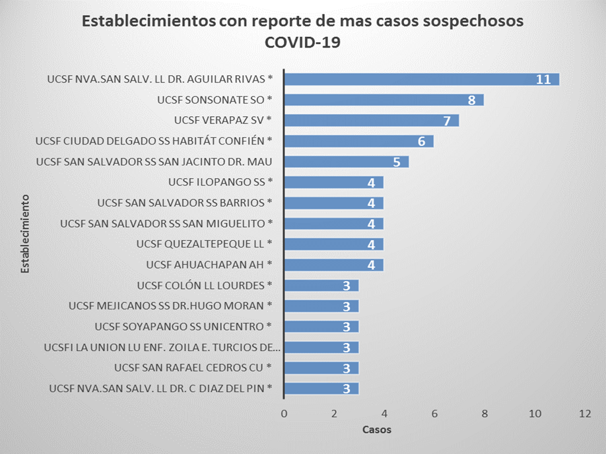
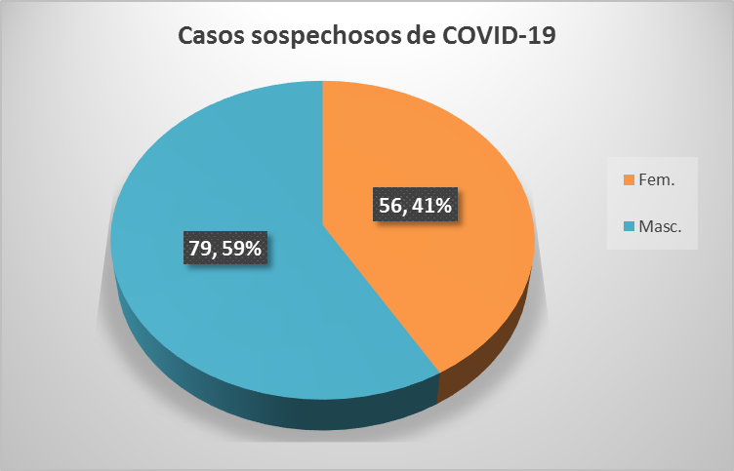
Casos sospechosos de COVID-19 FOSALUD

Slide 19
Habilitación de nuevas
Oficinas Sanitarias Internacionales
Ante la Emergencia Nacional por COVID-19, se habilitaron dos nuevas Oficinas Sanitarias Internacionales: una en Perquín, Morazán y otra en Puente Integración en Ciudad Victoria, Cabañas. También, se contrató recursos médicos y de enfermería y se ampliaron los horarios a 24 horas.
Tras las anteriores acciones se logró dar asistencia a 424,734 personas (viajeros y tripulantes, entre otros) que ingresaron al país vía terrestre, marítima y aérea, lo cual requirió una inversión de $216,838.22, todo bajo respaldo de un convenio interinstitucional entre Minsal y Fosalud.
Desde el inicio de la Emergencia Nacional, todo el personal destinado a las Oficinas Sanitarias Internacionales fue capacitado en lo relacionado al Reglamento Sanitario Internacional y COVID-19.

Slide 20


